Slide 1
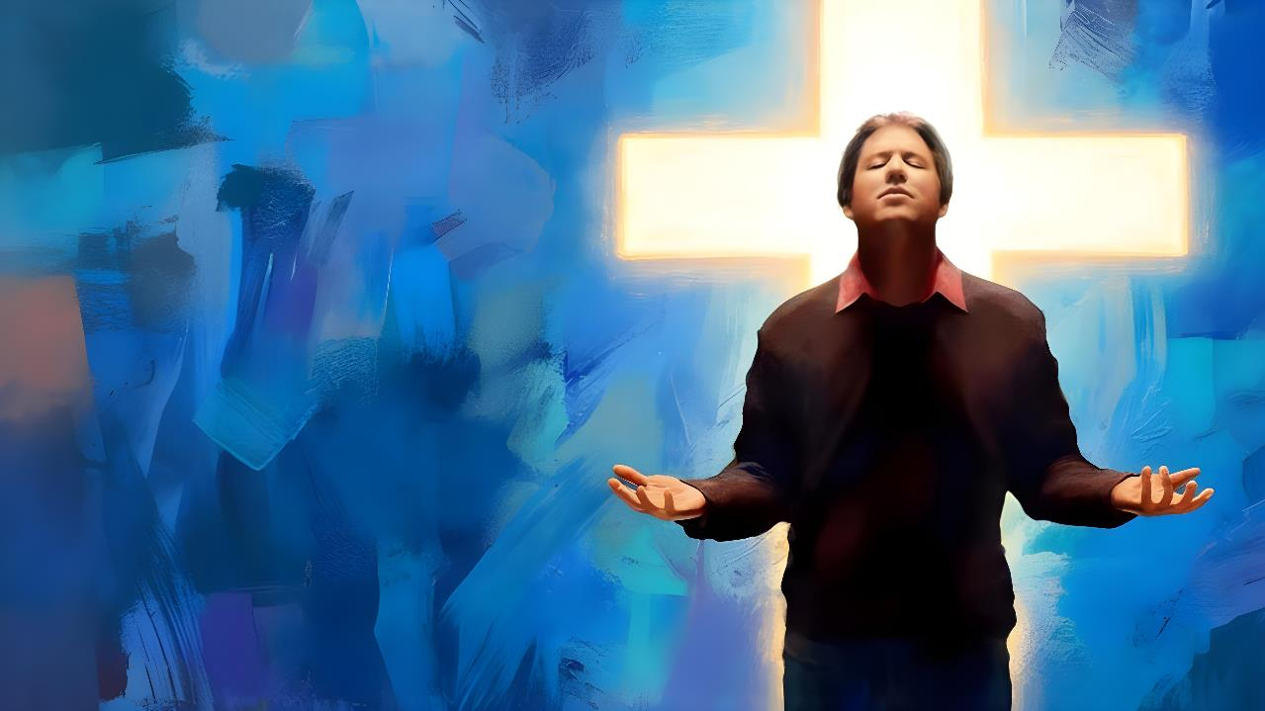
PEŁNIA W CHRYSTUSIE
Lekcja 10 na 7. marca 2026

Slide 2
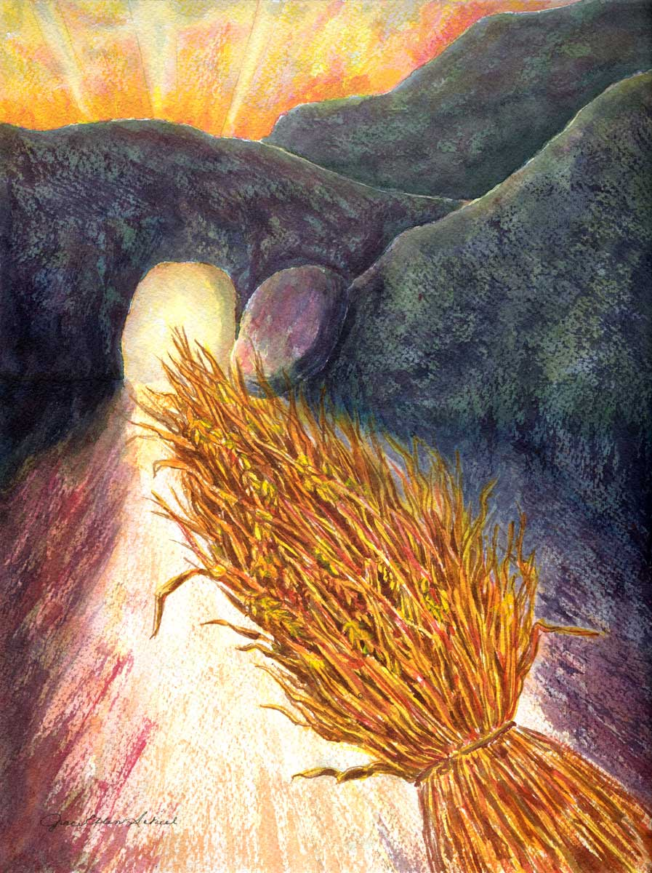
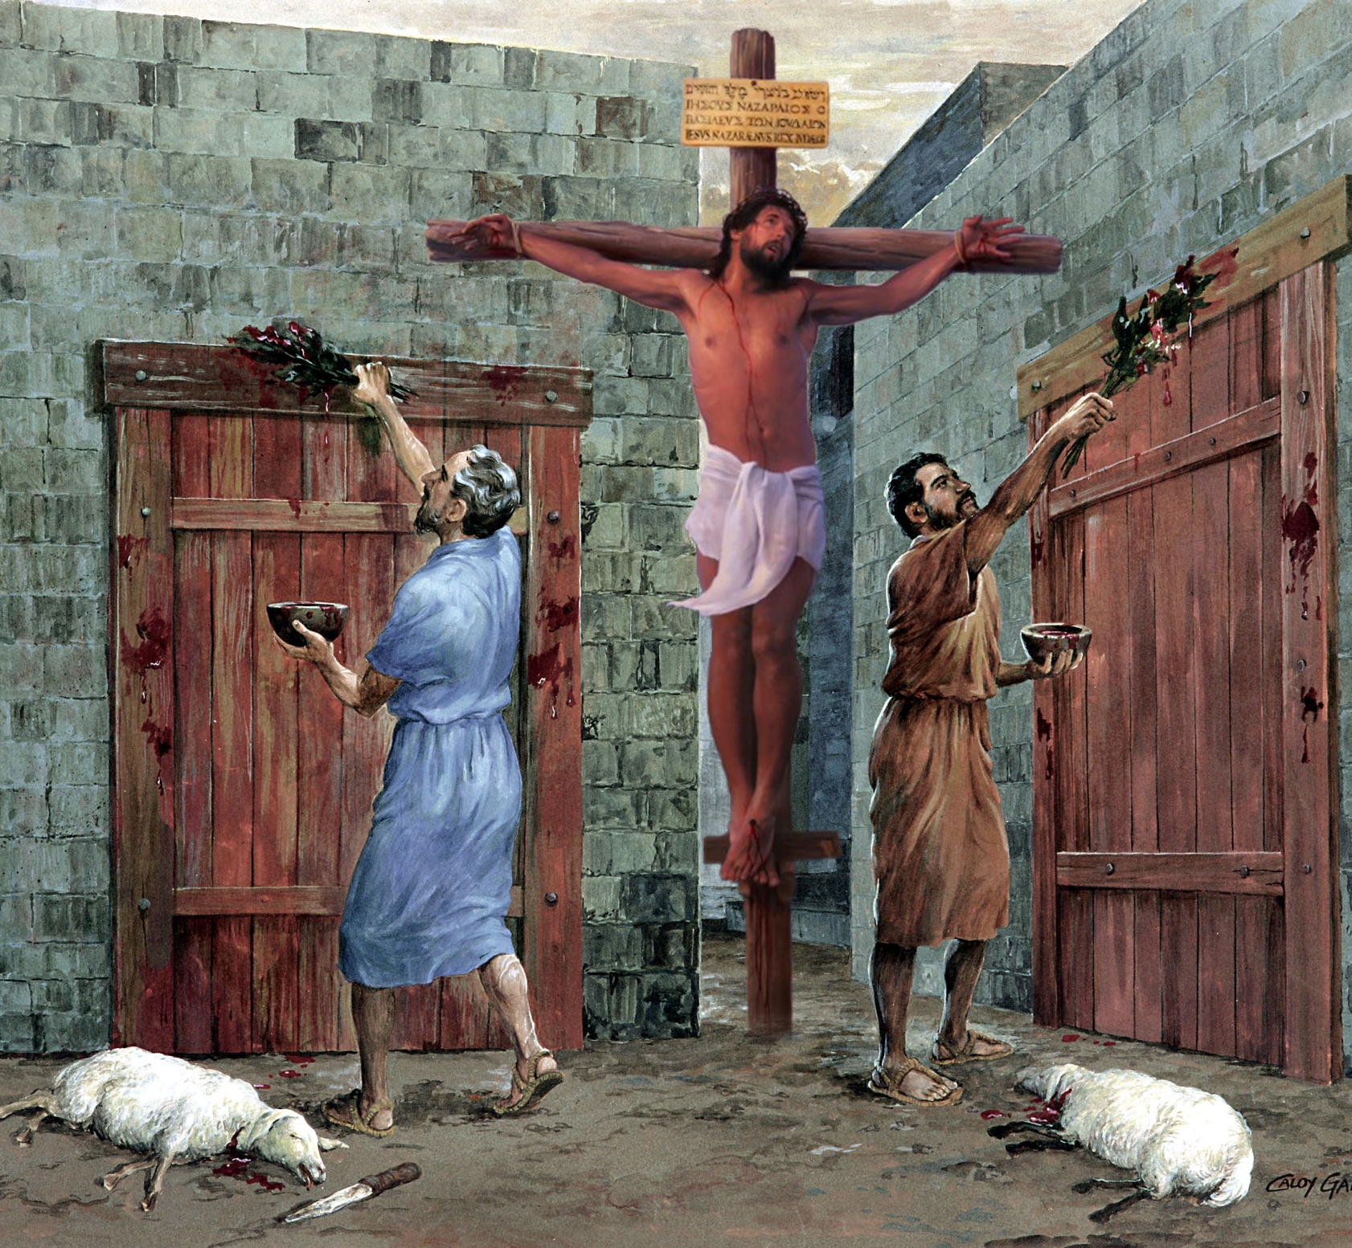

„Niechże was tedy nikt nie sądzi z powodu pokarmu i napoju albo z powodu święta lub nowiu księżyca bądź sabatu. Wszystko to są tylko cienie rzeczy przyszłych; rzeczywistością natomiast jest Chrystus” Kolosan 2,16-17

Slide 3

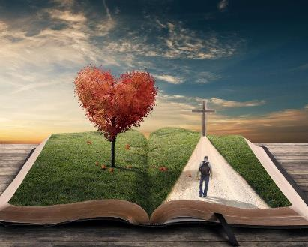



Wiara w Jezusa przynosi nam ogromne korzyści. Oprócz przebaczenia grzechów otrzymujemy pocieszenie, mądrość i wiele innych rzeczy.
Paweł zachęca nas, abyśmy zakorzenili się w tej wierze, abyśmy mogli być drzewami, które przynoszą dobre owoce dla Królestwa Bożego.
Ostrzega nas również przed tym, jak powinniśmy się zakorzenić: nie w oparciu o ludzkie filozofie i teorie, ale wyłącznie w oparciu o żywe Słowo Boże.
Korzyści płynące z wiary:
Pocieszenie, uwielbienie i porządek (Kolosan 2,1-5)
Zakorzenieni w Chrystusie (Kolosan 2,6-8)
Rękopis nakazów przybity do Jego Krzyża (Kolosan 2,9-15)
Problemy, które wstrząsają wiarą:
Święta, nowie, dni sabatu (Kolosan 2,16-19)
Przykazania ludzkie (Kolosan 2,20-23)

Slide 4


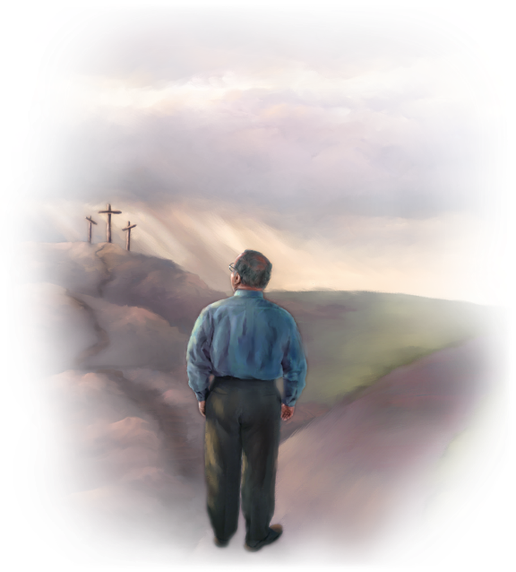
KORZYŚCI PŁYNĄCE Z WIARY

Slide 5

Lecz gdzie można znaleźć mądrość? A gdzie jest siedziba rozumu??
(Job 28,12)
W Chrystusie są ukryte wszystkie skarby mądrości i poznania (Kolosan 2,3)

Slide 6

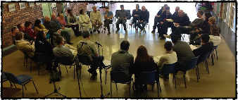
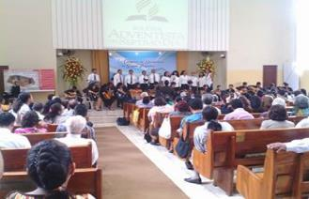
POCIESZENIE, UWIELBIENIE I PORZĄDEK
„Bo chociaż ciałem jestem nieobecny, to jednak duchem jestem z wami i raduję się, widząc, że jest u was ład i że wiara wasza w Chrystusa jest utwierdzona” (Kolosan 2,5)
Chociaż Paweł nie znał osobiście kościoła w Kolosach, wiedział, że był on zagrożony fałszywymi naukami (Kol 2,1.4).
Z tego powodu pisze do nich, mając trzy jasne cele, które pomogą im poradzić sobie z tym niebezpieczeństwem (Kol 2,2):
mogą być pocieszeni w sercu
i połączeni w miłości
mogą cieszyć się pełnią bogactwa całkowitego zrozumienia
Aby poznali tajemnicę Boga, to znaczy Chrystusa
Zanim zidentyfikowano fałszywe doktryny, Kolosanom udzielono podwójnej pochwały: mają dobry porządek i są mocni w wierze (Kol 2,5).
„Porządek”, o którym mówi Paweł, odnosi się do porządku w kulcie i różnych działaniach Kościoła. Musi istnieć przywództwo i podział obowiązków; działania muszą być wykonywane z należytą godnością i tak dalej. Dzięki temu ewangelia będzie głoszona lepiej, a wierni będą chronieni przed pewnymi błędami.

Slide 7
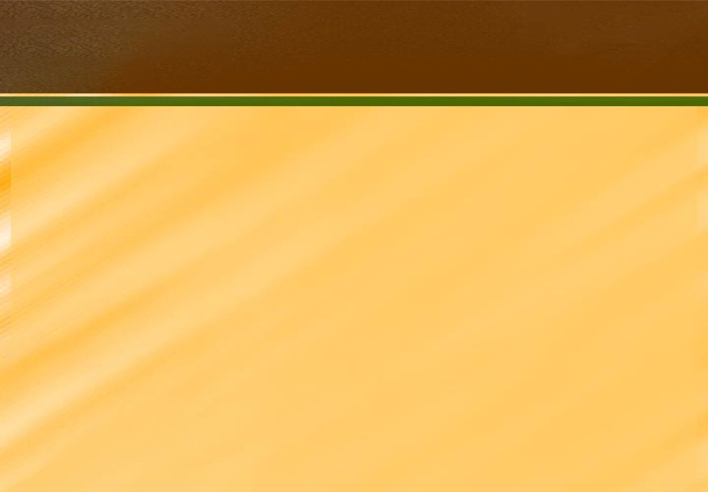
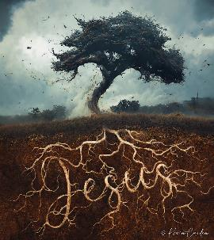
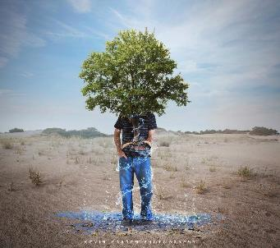
ZAKORZENIENI W CHRYSTUSIE
„Wkorzenieni weń i zbudowani na nim, i utwierdzeni w wierze, jak was nauczono, składając nieustannie dziękczynienie” (Kolosan 2,7)
Osiągamy zbawienie poprzez przyjęcie Osoby, a nie poprzez przyjęcie doktryn (Kol 2,6). Jednakże są one niezbędne. Paweł napomina nas, abyśmy postępowali w Chrystusie „tak, jak nas nauczono” (Kol 2,7b).
Kiedy idziemy z Jezusem, jesteśmy w Nim zakorzenieni. Jesteśmy, metaforycznie rzecz ujmując, „sadzonkami Pana, aby On był uwielbiony” (Izajasz 61,3). Jesteśmy „drzewami” przywiązanymi do Jezusa i Jego nauk (Psalm 1,3).
Obecnie istnieją dwa rodzaje doktryn
Według Chrystusa i jego nauk zapisanych w Biblii
Jesteśmy umocnieni w wierze i przepełnieni wdzięcznością (Kol 2,7).
Zgodnie z filozofią i pustymi zawiłościami, zgodnie z tradycjami ludzkimi
Jesteśmy oszukiwani, osądzani i pozbawiani naszej nagrody (Kol 2,8.16.18).

Slide 8

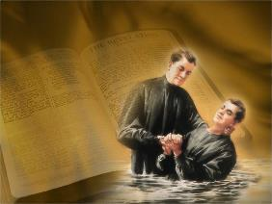

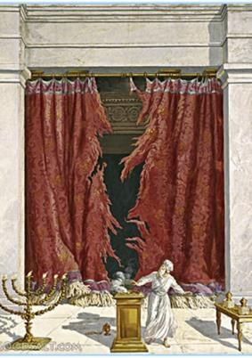
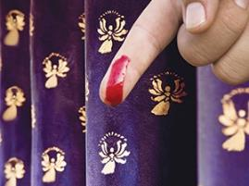
RĘKOPIS NAKAZÓW PRZYBITY DO JEGO KRZYŻA
„Wymazał obciążający nas list dłużny, który się zwracał przeciwko nam ze swoimi wymaganiami, i usunął go, przybiwszy go do krzyża” (kolosan 2,14)
Abraham potwierdził swoje przymierze z Bogiem poprzez obrzezanie (Rdz 17,11). My potwierdzamy nasze przymierze z Jezusem poprzez chrzest, który jest „obrzezaniem Chrystusa” (Kol 2,11–12). Oznacza to, że fizyczne obrzezanie nie jest już konieczne. Po wyjaśnieniu tej kwestii Paweł mówi o dziele Jezusa na krzyżu. Co osiągnął Jezus?
Dał nam życie, przebaczając nasze grzechy (Kol 2,13).
On anulował nasze długi prawne, które były przeciwko nam (Kol 2,14).
Zwyciężył moce i władze zła (Kol 2,15).
List do Efezjan 2,14-15 wyjaśnia, że „przepisy” lub „wymogi”, które były przeciwko nam, stanowiły prawo ceremonialne, które tworzyło mur oddzielający Żydów od pogan.
Z tego powodu nie musimy już martwić się przestrzeganiem rytualnych praw Starego Testamentu, które znalazły swoje wypełnienie i zakończenie w Chrystusie.

Slide 9

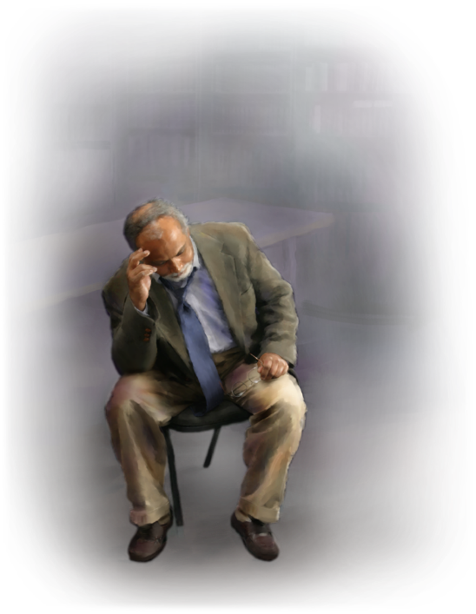
PROBLEMY, KTÓRE WSTRZĄSAJĄ WIARĄ

Slide 10


ŚWIĘTA, NOWIE, DNI SABATU
„Niechże was tedy nikt nie sądzi z powodu pokarmu i napoju albo z powodu święta lub nowiu księżyca bądź sabatu” (Kolosan 2,16)
Oprócz obrzezania istniały inne cechy odróżniające Żydów od nie-Żydów: obrzędy religijne i święta.
Paweł już wcześniej jasno określił rolę obrzezania. Teraz, używając wyrażenia „niech”, Paweł wskazuje na konsekwencje unieważnienia „rękopisu” (praw ceremonialnych): przestrzeganie obrzędów i świąt, które Jezus wypełnił umierając na krzyżu (Mt 27:51; Kol 2:16), nie było już obowiązkowe dla zbawienia.
Paweł wydaje się cytować Księgę Ozeasza 2:11, aby podsumować cały system ceremonialny świątyni w jednym zdaniu. Oznacza to, że sabaty, o których tu mowa, to siedem sabatów rytualnych (obchodzonych niezależnie od dnia tygodnia, w którym przypadają), a nie cotygodniowy sabat (objęty prawem moralnym, powszechnym i obowiązującym wszystkich, Żydów i pogan).

Slide 11


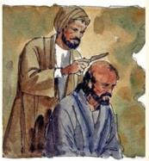
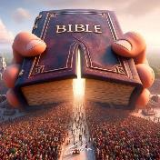
PRZYKAZANIA LUDZKIE
„Przecież to wszystko niszczeje przez samo używanie, a są to tylko przykazania i nauki ludzkie” (Kolosan 2,22)
Fałszywi nauczyciele, o których Paweł kilkakrotnie wspomina w swoim liście, byli Żydami, którzy nauczali, że aby uzyskać zbawienie, należy przestrzegać prawa żydowskiego (Dz 15,1.5). Prawo to obejmowało również wiele zasad ustanowionych przez rabinów.
Podążajmy za rozumowaniem Pawła. W chrzcie umarliśmy dla „pierwotnych zasad świata” i żyjemy dla Chrystusa. Jeśli nadal martwimy się na przykład o ceremonialne nieczystości, to nadal żyjemy w świecie i zajmujemy się rzeczami, których użycie nie ma znaczenia (Kol 2,20-22).
Paweł wyjaśnia jednak, że dla Żydów przyzwyczajonych do tych obrzędów mają one pewną wartość dydaktyczną, chociaż nie są one przydatne do przemiany serca (Kol 2,23).
Podsumowując, musimy kierować się naukami zawartymi w Piśmie Świętym – natchnionymi przez Boga – a nie ludzkimi filozofiami lub rozumowaniem.

Slide 12

„Chrześcijanin jest porównywany do cedru libańskiego. Czytałam, że drzewo to nie tylko zapuszcza kilka krótkich korzeni w podatnej glinie. Zapuszcza ono mocne korzenie głęboko w ziemię i sięga coraz dalej w poszukiwaniu jeszcze silniejszego oparcia. W silnym podmuchu burzy stoi niewzruszenie, utrzymywane przez sieć korzeni pod ziemią. Tak więc chrześcijanin zapuszcza korzenie głęboko w Chrystusie. Ma wiarę w swojego Odkupiciela. Wie, w kogo wierzy. Jest w pełni przekonany, że Jezus jest Synem Bożym i Zbawicielem grzeszników. (...) Korzenie wiary sięgają głęboko. Prawdziwi chrześcijanie, podobnie jak cedr libański, nie rosną w miękkiej glebie powierzchniowej, ale są zakorzenieni w Bogu, przytwierdzeni do szczelin górskich skał.”
EGW (Nasze wzniosłe powołanie, Listopad 21)

